Slide 1
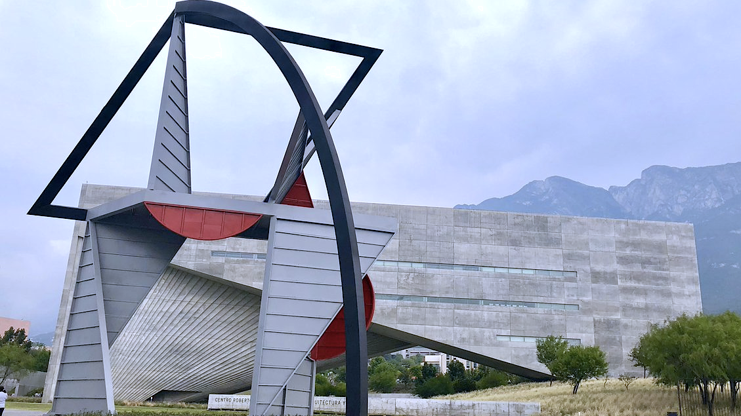
Encuentros y Desencuentros
de la Educación Médica y el Sistema de Salud
Dr. Eduardo García Luna Martínez

Slide 2
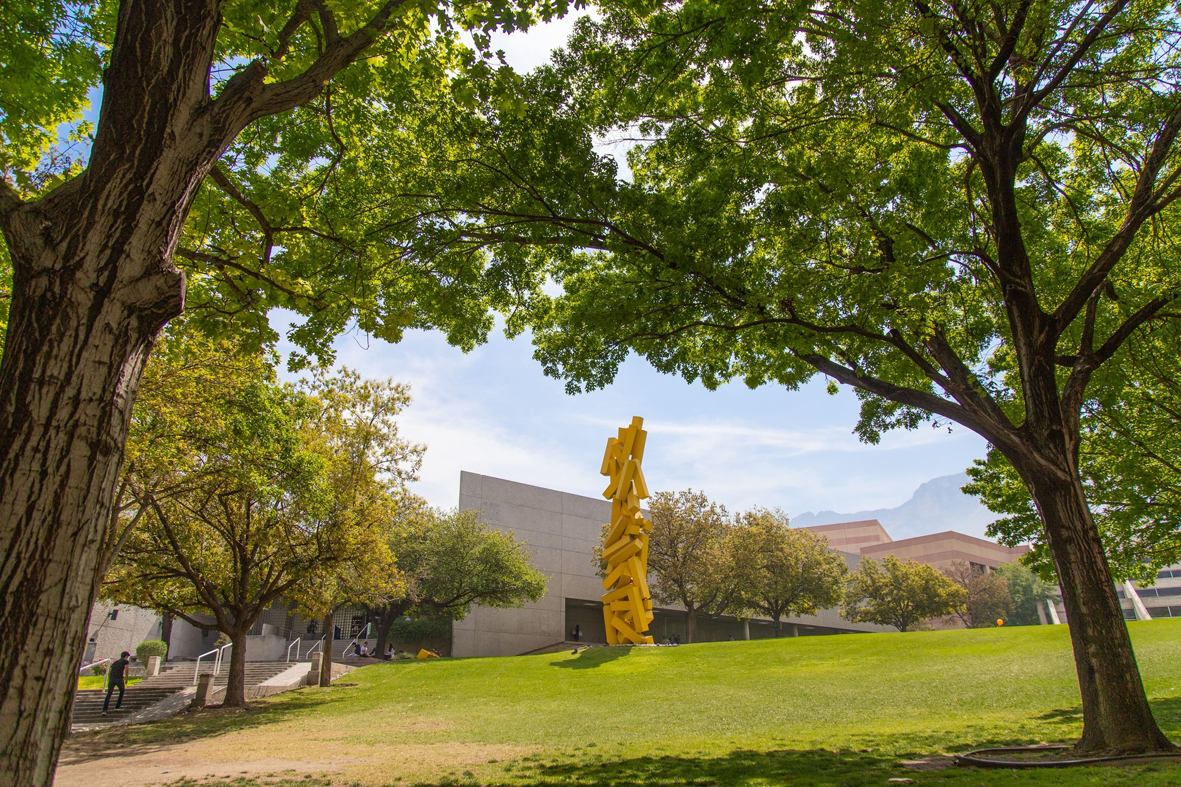
Agenda |
Interacciones a través del tiempo
Encuentros y Desencuentros actuales
Reflexiones finales

Slide 3
Interacciones a través del tiempo |
1917
Departamento de Salubridad Pública
Crecimiento de la atención médica y los sistemas preventivos
Consolidación de la educación médica
Como consecuencia del crecimiento de ambos su relación se fue haciendo distante
Independencia - 1855
Se convierte la figura de las escuelas en establecimientos
Sistema de salud afectado por los cambios sociopolíticos de la época
Época porfiriana
Estrechamiento en puntos de contacto e intereses.
Proyectos de salubridad ligados a cambios educativos.
Hospital-Escuela
Actualidad
Debido al crecimiento demográfico la relación no ha sido tan estrecha y los intereses se han distanciado entre ambas instituciones
1970 - 1990
Aumenta el número de Escuelas de Medicina
Aumento de especialidades médicas
Colonia
Vinculo estrecho
Acciones sanitarias a cargo del protomedicato
1855 - 1876
La escuela de medicina paso a depender de la Secretaria de Educación
Se consolidó el Consejo de Salubridad como entidad rectora de las acciones de salud.
Revolución (1913-1917)
Cambios frecuentes en la dirección de la Escuela de Medicina
Escasez de población estudiantil
Escasez de presupuesto del Consejo de Salubridad
1930 - 1970
Se crea la Secretaria de Asistencia y se dividen las funciones sanitarias
Servicio Social
Surgimiento de las Especialidades Médicas y creación de institutos nacionales
1994
Creación de PUEM (Programa Único de Especialidades Médicas
Graue-Wiechers, E. (2011). Educación médica y los sistemas de salud. Gaceta Médica de México.

Slide 4
Encuentros y Desencuentros actuales |
Encuentros
Desencuentros
Complementariedad
  Sistema de Recursos Humanos: Formación de Médicos
  Campos Clínicos
  Servicio Social
Devaluación de Médico General
  Desaprecio del rol del Médico General
  Se transfiera a Especialidades Médicas
    Medicina Familiar
  Desperdicio gasto social (Médico General no aprovechado por el sistema)
Prioridades en Salud
  Formación en Atención Primaria
  Calidad de la Atención y Seguridad del Paciente
Falta de expansión de campo de trabajo
  Aumento de población médica: descarte del Médico General en primer contacto
  Aumento de especialistas
  Se mantiene el número de plazas de primer contacto
  Recurso limitados por falta de capacidad instalada
Aseguramiento de la Calidad
  Certificadores de Escuelas de Medicina
  Asegurar calidad educativa de las especialidades médicas
Insuficiente planeación a futuro
  Aumento poblacional
  Transición epidemiológica
  Proyecto de vida para el médico, no viable

Slide 5
Reflexiones finales |
Empatar el campo laboral disponible y la oferta de médicos con las necesidades de salud de la población
  Plazas laborales dignas
  Competencias médicas
Planeación adecuada de recursos humanos especializados
  Crecimiento planeado de especialidades médicas
  Desarrollo de especialidades conforme a necesidades
  Favorecer la desconcentración de especialistas
Retomar el enfoque del servicio social hacia el entrenamiento en primer contacto
Generación de nuevas alternativas terminales para médicos generales
Fortalecer la comunicación y Planear en conjunto

